Slide 1
ERP人事工资操作教程
润衡软件客服中心
客服QQ：800003004

Slide 2
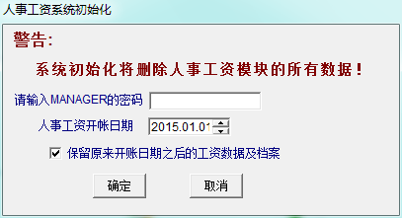
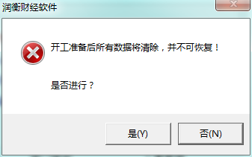
系统初始化

Slide 3
工资结构
该模块可以自行修改，完成后按存盘
前三项不可改动，第四项开始可自己编辑。
此两项均不可编辑
工资项可根据公司实际情况编写

Slide 4
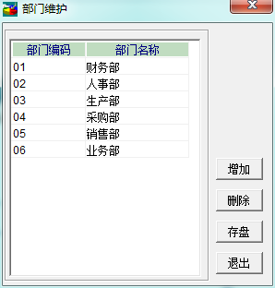
部门维护
可以直接修改
增加一个部门时使用
编辑完后使用

Slide 5
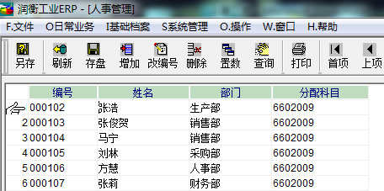
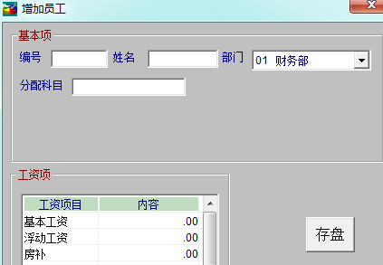
人事管理
在增加完员工后要改编号时使用，其他项目可以直接删改。
直接填写

Slide 6
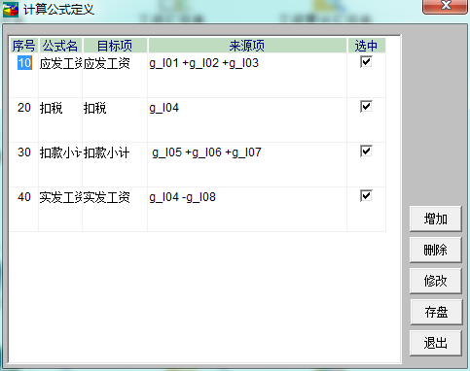
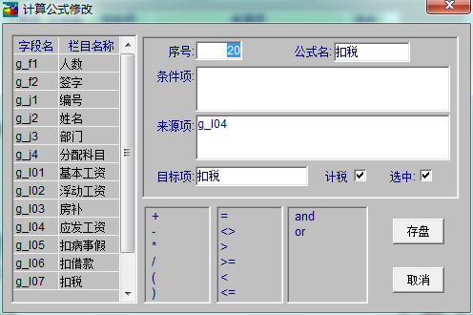
计算公式
1、选中公式
2、单机修改按钮（增加下的第二个）
①
3、序号公式名一般条件下自定义，条件项可不写。
再插入新公式时使用
③
4、来源项即是公式：计税是通过应发工资计税的，故来源项为应发工资。
④
⑤
②
5、扣税项目需要计算所得税，而且该公式需要使用，所以两项均打钩。

Slide 7
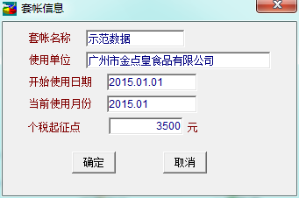
个税起征点
2015年初国家规定的数

Slide 8
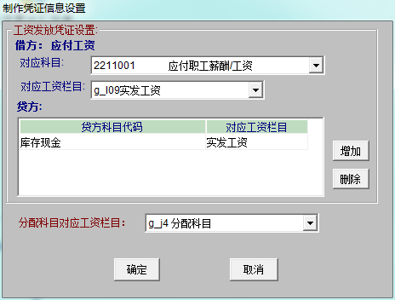
凭证设置
需要增加银行存款的可以点击此按钮
具体情况具体决定
分配科目要在工资结构中设置

Slide 9
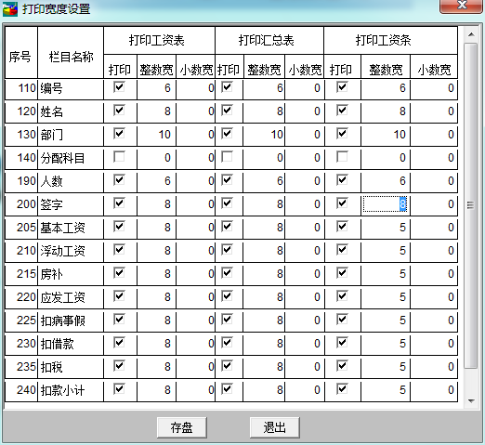
打印设置
一般情况下该表不用做特别处理

Slide 10
工资管理
在进入工资管理时，我们需要先输入没有设置公式的项目，如：房补，基本工资等
将统一的项目进行修改时使用，一般用于数据一样的项目，如图中的房补。
这三个项目在需要打印时使用
根据公式自动计算出其他项目

Slide 11
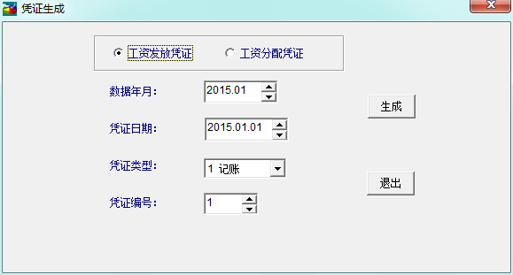
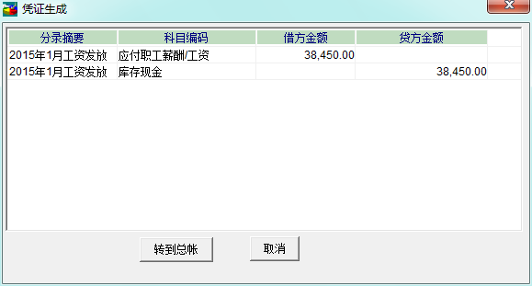
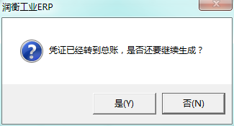
凭证生成
数据无误的话继续操作

Slide 12
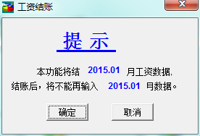
结账

Slide 13
感谢您的观看

